Slide 1
설문조사
2018975021 김현수

Slide 2
-목차
1. 타이틀 페이지
2-1. 설문 페이지
2-2. 설문 완료 페이지
3-1. 관리자 로그인 페이지
3-2. 관리자 페이지

Slide 3
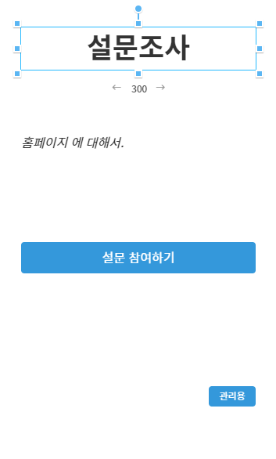
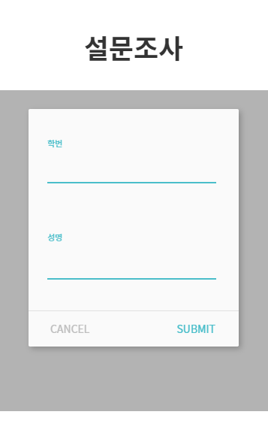
1. 타이틀 페이지

Slide 4
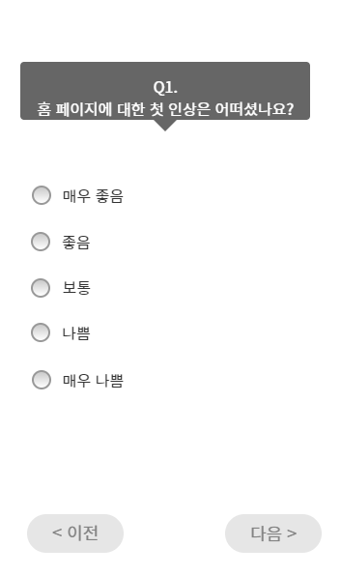
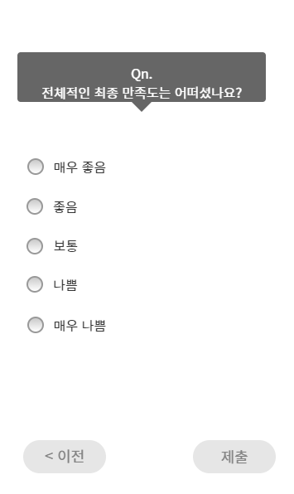
2. 설문 페이지

Slide 5
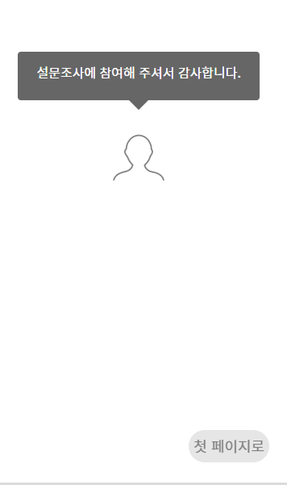
2. 설문 완료 페이지

Slide 6
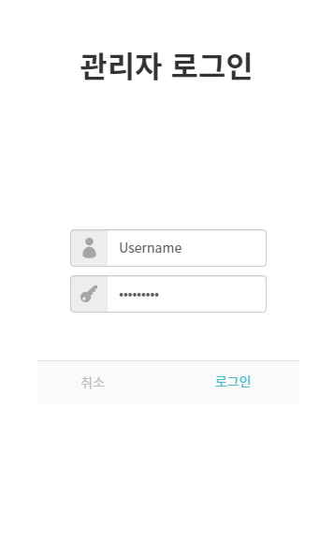
3-1. 관리자 로그인 페이지

Slide 7
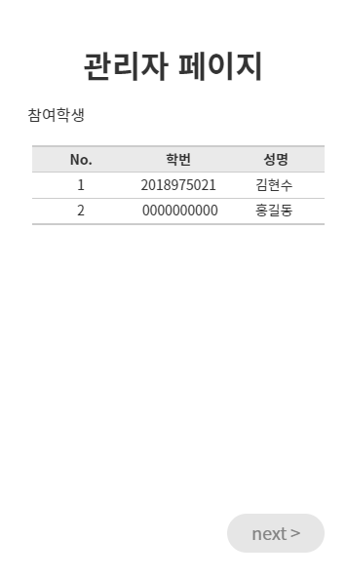
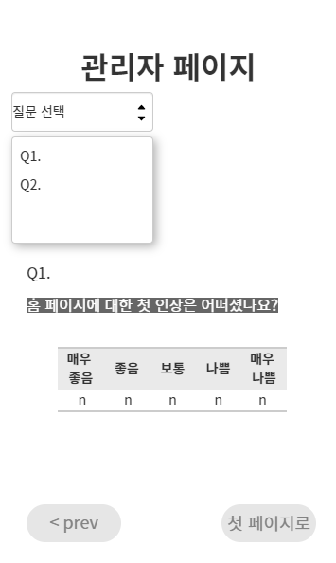
3-2. 관리자 페이지

